Slide 1
第五节 偏导数在几何中的应用
一、空间曲线的切线和法平面
二、曲面的切平面与法线
三、两曲面（曲面）的夹角
重点：几何应用

Slide 2
一、空间曲线的切线和法平面
1、参数形式

Slide 7
2、一般形式

Slide 10
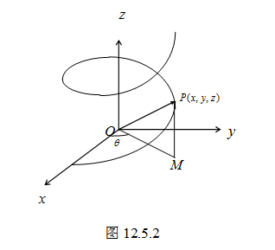

Slide 13
z
O
y
(1,1,-2)
x
图12.5.3.

Slide 18
二、曲面的切平面与法线
1、隐函数形式

Slide 20
图12.5.4.

Slide 21
2、显函数形式

Slide 22
其中

Slide 23
3、参数形式

Slide 27
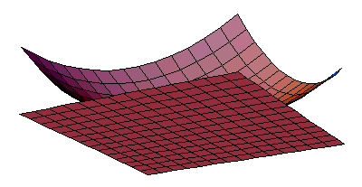
例1
解
切平面方程为
法线方程为

Slide 31
三、两曲线（曲面）的夹角

Slide 32
四、小结
1、空间曲线的切线与法平面
（当空间曲线方程为一般式时，求切向量注意采用推导法）
2、曲面的切平面与法线
（求法向量的方向余弦时注意符号）
3、两曲线（曲面）的夹角

Slide 33
作 业
P200: 1(2,3), 4, 6, 8, 10, 14, 15.

